Slide 1
IV JORNADAS INTERDEPARTAMENTALES DE PEDIATRIA MAYO 2024
HOSPITAL GENERAL UNIVERSITARIO DE VALENCIA

Slide 2
bienvenida
Dra. Maria José Tejedor
Dr. Julio Alvarez Pitti

Slide 3
Que cuide mejor a nuestros niñ@s
HACIA UNA PEDIATRIA DEPARTAMENTAL
Comisión departamental
Jornadas
Sesiones clínicas
Protocolos conjuntos
Comunicación fluída
Atención continuada pediátrica de calidad

Slide 4
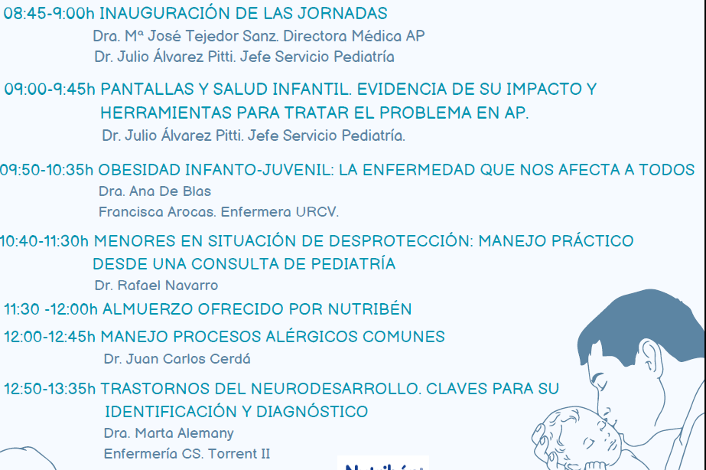
PROGRAMA

